Slide 1
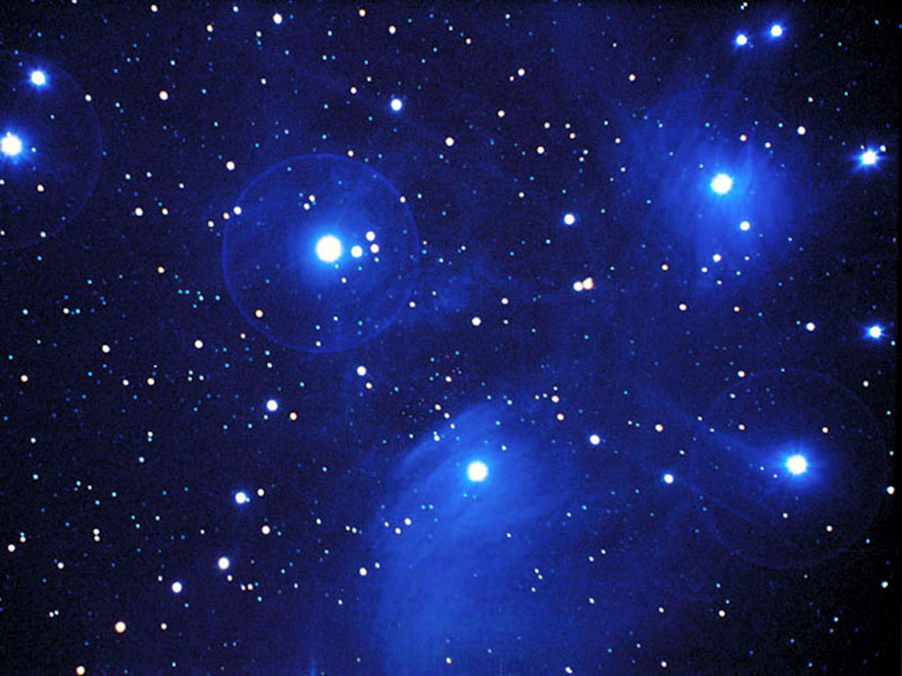
Тема: Закрепление сложения
однозначных чисел
с переходом через десяток.

Slide 2
13-1= 10-6= 11-10=
10+2= 14-10= 19-10=
- - 2=10 -4=0 16- =10
0+ =12 6+ =10 10+ =11

Slide 3
13-1=12
10+2=12
12-2=10
0+12=12
10-6=4
14-10=4
4-4=0
6+4=10
11-10=1
19-10=9
16-6=10
10+1=11

Slide 4
12 апреля

Slide 5
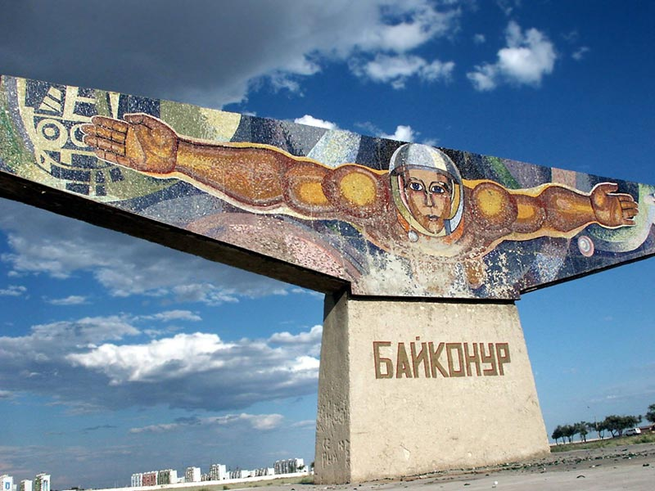
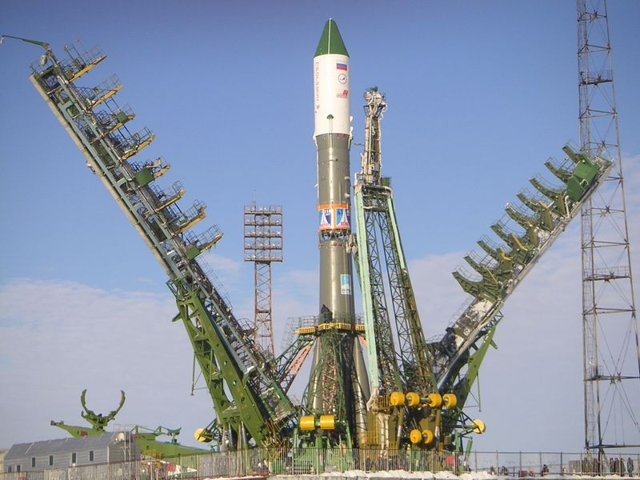

Slide 6
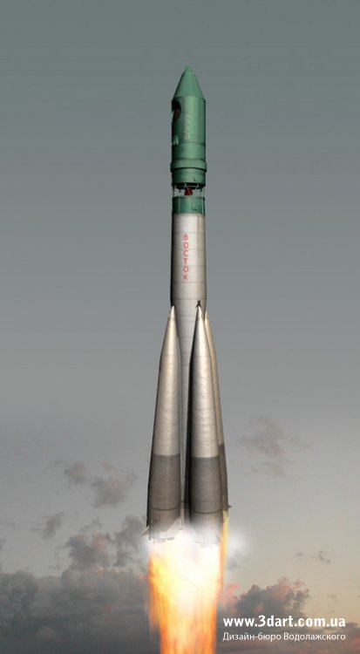

Slide 7
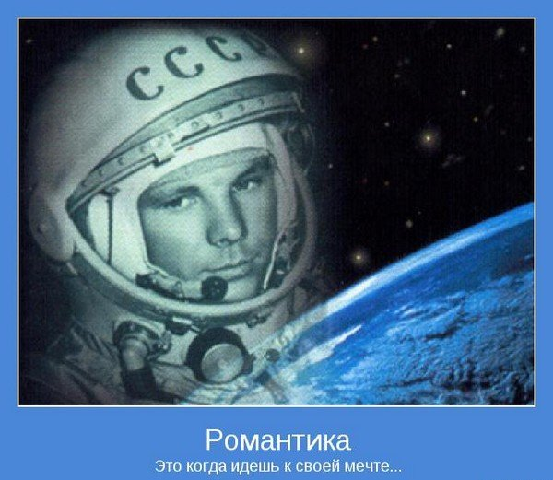
Ю.А. Гагарин –
первый космонавт

Slide 8
К.Э.Циолковский –
космический пророк

Slide 9
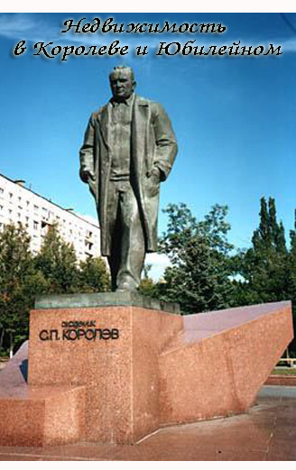
С.П. Королёв – конструктор ракет

Slide 11
. 12, 13, 11, 16, 17, 19.

Slide 14
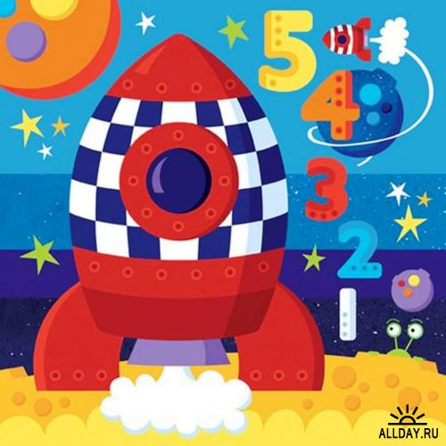

Slide 15
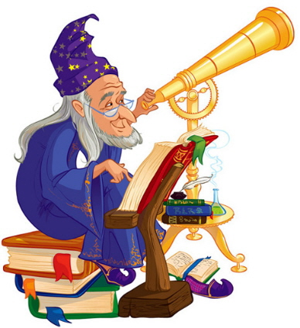
Планета «Сосчитай-ка»

Slide 16
Планета «Спортивная»

Slide 17
Планета«Решай-ка»

Slide 18
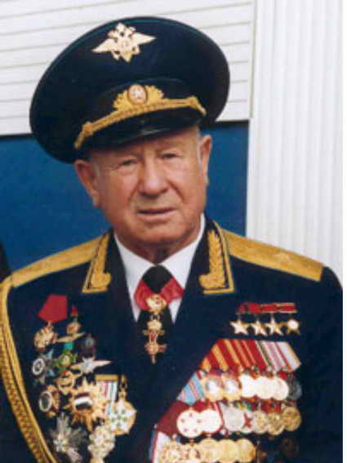
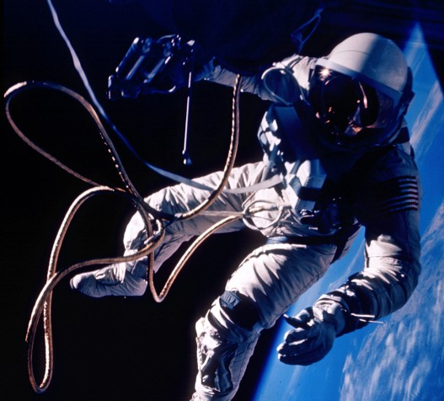
А. Леонов

Slide 19
В Звёздном городке было 20 человек.
6 человек сопровождали в первый полёт Гагарина.
Сколько человек осталось работать в Звёздном городке?

Slide 21
Планета

Slide 25
- Я могу решать примеры и …
- Я знаю, что 12 апреля 1961 года…
- Мои друзья сегодня работали…
- Все мы сегодня просто …

